Slide 1
ZAŠTITA OKOLIŠA

Slide 2
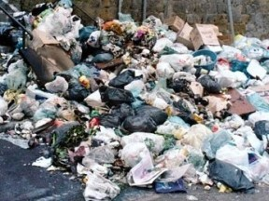
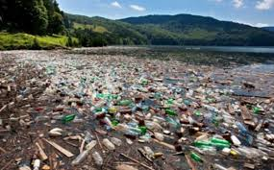
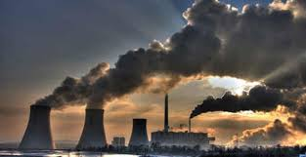
Što remeti ravnotežu okoliša?
Danas mnogi ljudi bezdušno zagađuju okoliš
Smeće koje bacaju šteti nama, biljkama i životinjama, dakle svim živim bićima

Slide 3
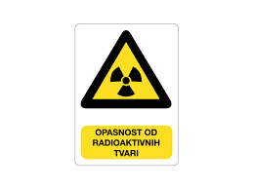
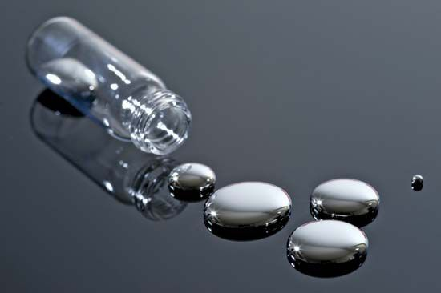
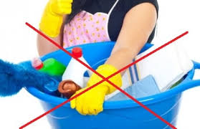
Načini onečišćivanja okoliša
U to spada:
bacanje materijalnog smeća u prirodu
širenje zaraznih klica
korištenje raznih sprejeva
zagađivanje radioaktivnim tvarima
zagađivanje otrovima
zagađivanje teškim metalima

Slide 4
Što pojedinac može učiniti?
Svatko tko želi pomoći može prestati bacati smeće u prirodu i pridružiti se čišćenju
Svatko može pružiti svoju ruku buđenju i poticanju drugih na dobro djelo – zaštitu okoliša

Slide 5
Što zajedno možemo učiniti?
Zajedno možemo postići mnogo
Možemo zajednički organizirati čišćenje okoliša
Možemo biti poticaj jedni drugima i pridobiti ljude da stanu na stranu dobra i pomognu zaštiti okoliša

Slide 6
Zanimljivosti
Indijanska poslovica kaže: „Prirodu nismo nasljedili od pradjedova, već smo je posudili od unuka.”
Tvorničkim zagađenjem zraka javlja se pretjerana količina ugljikovog dioksida koja je izrazito opasna jer dovodi do efekta staklenika
Nastavi li se efekt staklenika i proširi cijelom Zemljom, život na Zemlji neće biti moguć

Slide 7
Zaključak:
Ljudi! Ne zagađujte okoliš jer će Zemlja to vratiti, no neće Ona biti kriva za posljedice, vi ćete biti krivi za to
Reciklirajte otpad, štedite šume
Ne dajte pohlepi da vas nadjača, budite tu za Nju
Budite naseljenici dostojni njezine ljepote i Njezinih prirodnih bogatstava

Slide 8
Poruka

Slide 9
Prezentaciju izradila:
Iva Fučkar, 7. razred
OŠ Gornje Jesenje

Slide 10
IZVORI:
http://www.ekologija.com.hr/zagadenje-okolisa/
Google slike

